Slide 1




WebRTC在线教育系统选型决策指南
自研 vs. 第三方RTC深度对比分析，助力业务选择最优技术路径
成本投入模型
技术实施门槛
业务迭代效率
对比自研服务器搭建、运维人力成本与第三方按量付费模式，分析长期投入产出比的平衡点。
评估音视频编解码、网络穿透等底层技术的研发难度，以及团队对开源框架的二次开发能力。
考量系统上线周期、功能更新速度，以及应对突发流量和复杂教学场景的快速响应能力。
Notes:
大家好，今天我们将深入探讨在线教育系统中至关重要的一环——WebRTC技术选型。我们将对比两种主流方案：直接采购第三方RTC服务和基于开源技术全自研。本次分享旨在帮助大家从成本、难度、效率等多个维度，做出最适合自身业务发展的明智决策。

Slide 2






核心架构与技术选型路线
在线教育系统普遍采用五层架构体系，其中媒体转发层作为音视频数据的核心枢纽，是技术选型的关键分水岭。
01 接入层
02 信令层
03 媒体转发层
04 旁路处理层
05 业务后端层
聚合H5、APP、小程序等多端终端入口，实现全平台无缝接入体验。
统筹房间生命周期管理、用户权限控制及全链路状态同步，保障交互有序。
技术选型核心：负责音视频智能路由、弱网对抗及NAT穿透，决定系统稳定性上限。
提供云端录制、实时转码、CDN推流直播能力，沉淀教学资产与扩大触达。
承载课程体系、用户中心、订单支付等核心业务逻辑，支撑上层商业闭环。
路线一：采购第三方商用 RTC 服务
路线二：基于开源 WebRTC 自研 SFU 系统
代表厂商：腾讯TRTC、声网Agora、火山RTC等。优势在于开箱即用、快速集成，无需投入大量人力关注底层传输细节，适合初期快速验证业务。
代表框架：mediasoup、LiveKit、Janus。可实现协议深度定制、成本自主可控，但对音视频底层技术储备要求极高，适合中大型平台长期演进。
Notes:
首先，我们来看一下在线教育系统的通用五层架构。从终端接入到业务后端，每一层各司其职。而我们今天讨论的焦点，集中在第三层——媒体转发层。这一层是决定我们采用第三方服务还是自研的关键。我们将围绕这两条技术路线展开详细的对比分析。

Slide 3



方案一：采购第三方RTC服务
核心思想：将复杂的音视频底层能力外包给专业厂商，开发团队专注于上层业务逻辑与用户体验，极大降低研发门槛与维护成本。
媒体层：全平台SDK接入
信令层：自研+OpenAPI
▌ 系统架构流程示意
直接集成厂商封装好的JS、Android、iOS、小程序全端SDK，内置SFU、弱网优化、全球节点等核心能力，无需从零开发。
业务信令完全自研，通过调用厂商OpenAPI管理房间与用户；底层媒体信令由SDK内置处理，降低服务端开发复杂度。
客户端 A
集成厂商SDK
客户端 B
集成厂商SDK
厂商云端核心服务集群
SFU转发 / 全球节点 / 旁路处理
旁路处理：云端托管服务
前端开发：极简集成实现
云端录制、CDN推流、实时转码等复杂旁路功能均由厂商托管，仅需调用API即可开启，无需自建处理集群。
仅需约50行核心代码即可快速实现进房、连麦、发布流等核心功能，大幅缩短开发周期，让团队聚焦业务创新。
自研业务服务器
通过OpenAPI管理房间与用户生命周期
Notes:
第一种方案是采购第三方RTC服务。这是目前绝大多数在线教育公司的选择。我们只需要在客户端集成厂商提供的SDK，后端通过API调用他们的服务即可。所有复杂的音视频处理、网络穿透、全球部署等难题，都由厂商来解决。我们的开发团队可以更专注于上层的业务逻辑和用户体验。

Slide 4
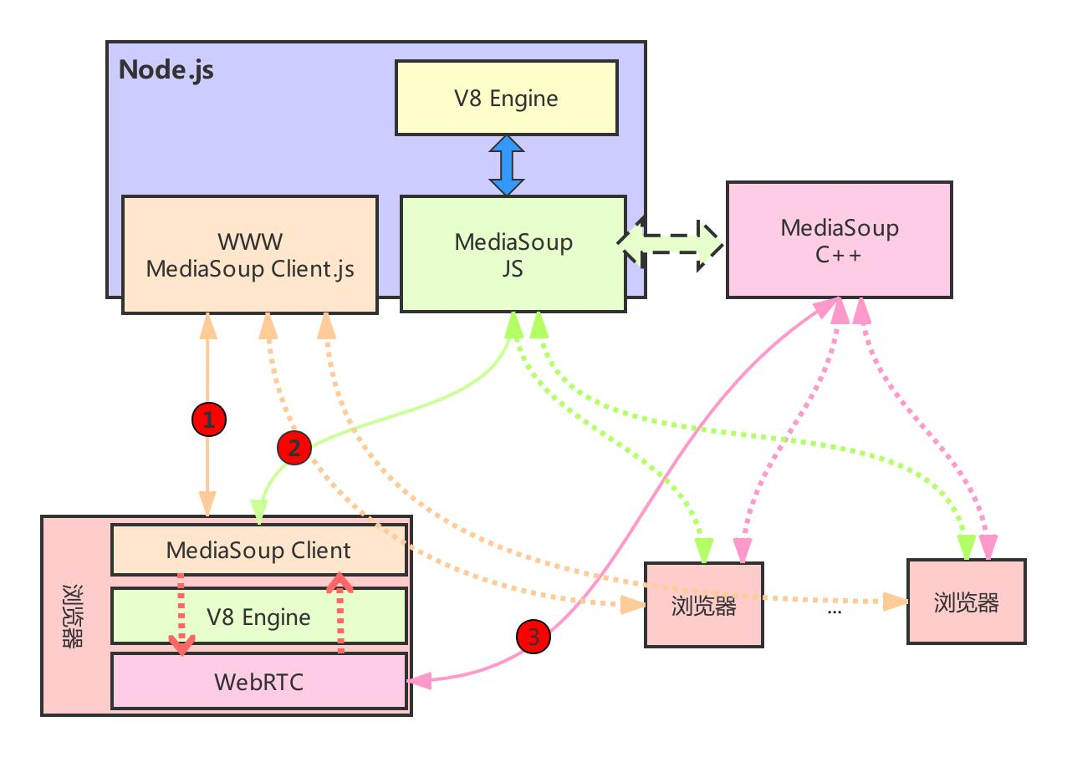



方案二：基于开源WebRTC全自研
核心思想：完全掌控底层技术，基于成熟开源框架深度定制，构建自主可控的音视频系统
SFU 高性能媒体服务
云端转码与录制分发
采用业界首选的 mediasoup (C++) 框架，具备低延迟、高并发特性，生态成熟且可深度定制化开发。
集成 FFmpeg 实现云端录制、混流与多码率转码，支持旁路流推送到第三方 CDN，实现大规模直播分发。
自建 NAT 穿透集群
全链路监控与 QoS 保障
部署私有化 STUN/TURN 服务器集群，有效解决复杂网络环境（如 4G/5G、企业内网）下的端到端连接问题。
基于 Prometheus + Grafana 构建监控体系，实时采集丢包、延迟、抖动等 QOS 指标，确保服务稳定性。
高并发信令交互层
多端原生客户端适配
自研 WebSocket 信令服务，精细化管理房间状态、用户上下线及媒体协商，保障交互的实时性与一致性。
H5 端直接调用原生 WebRTC API，移动端自行编译 libwebrtc 底层库，实现极致的性能与体验优化。
图示为 Mediasoup 流媒体服务器多层架构，展示了从客户端 WebRTC 接入到 Node.js 控制层，再到 C++ 核心层的完整数据流向与交互逻辑。
Notes:
第二种方案是全自研。这意味着我们需要基于mediasoup这样的开源框架，从零开始构建一套完整的音视频系统。这包括自建SFU服务器、NAT穿透服务器、信令服务、录制转码服务等等。如这张mediasoup架构图所示，整个技术栈非常复杂，需要一个专业的音视频研发团队来支撑。

Slide 5



成本分析：第三方 vs 全自研RTC
01. 一次性投入成本
02. 持续月度开销
03. 隐性与风险成本
第三方方案：极低门槛 无需服务器采购，仅需少量开发人力完成对接，启动成本几乎为零。
第三方方案：弹性可控 按量计费（0.003-0.006元/分钟/路），随业务量波动，无闲置资源浪费。
第三方方案：成本透明 除标准服务外，仅深度定制功能需额外付费，无意外故障赔付风险。
全自研方案：投入高昂 需采购硬件或租赁服务器，还需组建百万年薪级的音视频研发团队。
全自研方案：刚性固定 服务器包月费、高额带宽费是固定支出，业务淡季时资源空耗，成本无法缩减。
全自研方案：隐性高昂 线上故障引发的用户退费、客诉赔付，以及持续的技术迭代与人力维护成本。
核心结论：对于绝大多数企业而言，第三方RTC方案在一次性投入、月度弹性开销及隐性风险成本上，相比全自研方案均具备压倒性优势，能显著降低企业的资金压力与试错风险。
Notes:
接下来我们进入核心对比环节。首先是成本。第三方方案的优势非常明显：一次性投入极低，月度开销按需付费，弹性伸缩，没有资源浪费。而自研方案需要高昂的一次性投入来组建团队和采购服务器，并且每月都有刚性的服务器和带宽开销，即使在业务淡季也无法避免。

Slide 6


对比维度二：开发难度与效率
技术门槛：极低
技术门槛：极高
无需掌握WebRTC底层复杂知识，厂商已封装好成熟SDK，一站式解决NAT穿透、回声消除、海量机型兼容等行业技术难题。
需自建音视频技术团队，攻克网络穿透、音视频编解码适配、跨端兼容性、弱网抗丢包等一系列行业顶尖技术难题。
仅需集成SDK并对接标准API，无需处理底层音视频流，开发团队可在2-4周内快速完成功能开发与上线，快速验证商业模式。
从基础集群部署、信令服务器搭建到全链路功能打通与压力测试，漫长的研发与调优周期，稳定商用至少需要6-12个月。
核心结论：选择成熟的第三方RTC方案，能让团队彻底摆脱底层技术包袱，将核心人力、物力聚焦于核心业务创新，从而实现产品的快速上线与市场验证。
Notes:
再来看开发难度和效率。第三方方案几乎没有技术门槛，开发团队只需要调用API即可，2到4周就能完成全功能上线。而自研方案则需要面对无数的技术深坑，从网络穿透到安卓机型适配，每一个问题都可能耗费数月时间，整体上线周期至少需要半年以上。

Slide 7


对比维度三：运维与稳定性
第三方RTC：厂商专业兜底
全自研RTC：依赖团队硬实力
运维模式：全托管服务 提供7*24小时故障极速响应，依托全球分布式机房实现异地容灾，流量高峰可自动弹性扩容，无需人工干预。
运维模式：自建团队全权负责 需组建专业运维团队7*24小时值守，网络抖动、机房故障、流量异常等所有问题均需自主排查，人力成本极高。
稳定性保障：抗风险能力极强 专业技术团队持续迭代优化，可从容应对开学季、大促等突发流量洪峰，服务SLA可达99.99%以上。
稳定性保障：风险不可控 系统稳定性完全依赖团队经验与技术积累，一旦出现流量预估失误或极端故障，极易导致服务中断甚至全面崩盘。
核心结论：第三方方案将底层架构的运维风险、突发故障的处理压力以及成本投入，完全转移给专业厂商，让团队聚焦核心业务创新。
Notes:
运维和稳定性是在线教育的生命线。选择第三方方案，意味着我们将运维的责任交给了专业的厂商，他们有7x24小时的团队来保障服务稳定，并能轻松应对开学季等流量高峰。而自研方案则需要我们自建一支强大的运维团队，7x24小时待命，任何突发状况都需要自己解决，风险极高。

Slide 8





对比维度四：定制化与合规
第三方RTC方案
全自研RTC方案
定制化能力受限
虽提供标准化功能，但底层音视频处理逻辑为黑盒，无法针对艺考、声乐等特殊业务场景进行深度优化与修改。
100% 底层逻辑可控
可自定义音视频算法、实现私有加密协议，完美适配艺考、声乐教学等专业场景的特殊音视频质量与交互需求。
私有化部署困难且昂贵
数据流需经过厂商公有云服务器，难以满足“数据不出本地”的合规要求；即便支持私有化，年费成本也极为高昂。
完美支持本地化合规部署
支持本地机房私有化部署，数据完全留存本地，彻底满足公立学校、政企等对数据安全与合规的严苛要求。
结论：自研是满足深度业务定制和严格数据合规要求的唯一可行途径。
Notes:
最后，我们谈谈定制化和合规性。如果你的业务需要深度定制，比如针对特定场景优化音视频质量，或者有数据不出本地机房的合规要求（如公立学校项目），那么自研几乎是唯一的选择。第三方方案虽然方便，但在底层定制和私有化部署方面存在天然的限制。

Slide 9



选型结论与建议
根据企业体量和业务需求，结合成本、灵活性与合规性，选择最适配的技术方案：
初创 / 小机构
中型教育公司
头部集团 / 政企项目
方案：全第三方RTC服务
方案：混合架构 / 半自研模式
方案：主力自研 + 第三方兜底
投入少、上线快，无需搭建复杂基建，可将核心人力聚焦于业务创新，快速验证商业模式，降低试错成本。
媒体层采用成熟第三方服务，自研上层信令与业务逻辑以平衡成本和灵活性；或基于开源项目二次开发，有效降低长期技术债务。
自研架构满足私有化部署、数据合规及深度定制需求，长期边际成本更低；第三方服务用于应对突发流量洪峰及覆盖海外复杂网络环境。
绝对避雷：在线教育多人课堂禁止使用原生WebRTC P2P架构！必须采用SFU（Selective Forwarding Unit）架构，才能有效控制带宽消耗，保障弱网环境下的音视频质量与课堂稳定性。
Notes:
综合以上分析，我们可以得出清晰的选型建议。对于初创和小型机构，毫无疑问，全第三方方案是最佳选择。对于中型公司，可以考虑混合架构或半自研，在成本和灵活性之间找到平衡。而对于用户体量巨大或有特殊合规需求的头部集团，主力自研并辅以第三方作为兜底，则是更稳妥的策略。

Slide 10

感谢聆听
Q & A
欢迎提出您的问题，让我们共同探讨技术与合作的更多可能
Notes:
我的分享到此结束，希望能为大家的技术选型提供有价值的参考。现在是问答环节，欢迎大家提问交流。谢谢！

